Slide 1

Manutenção em softwares legados
Charles Boller
Maicon Medeiros
Matheus Almeida

Slide 2
Introdução
Uma Análise Crítica dos Desafios para Engenharia de Requisitos em Manutenção de Software
Sistemas de software desenvolvidos nas décadas de 60 e 70, continuam sendo utilizados até hoje.
A manutenção e a operação de sistemas legados pode consumir a maior parte de todo o esforço despendido e do orçamento destinado aos sistemas de informação nas organizações.

Slide 3
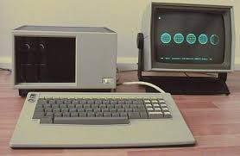
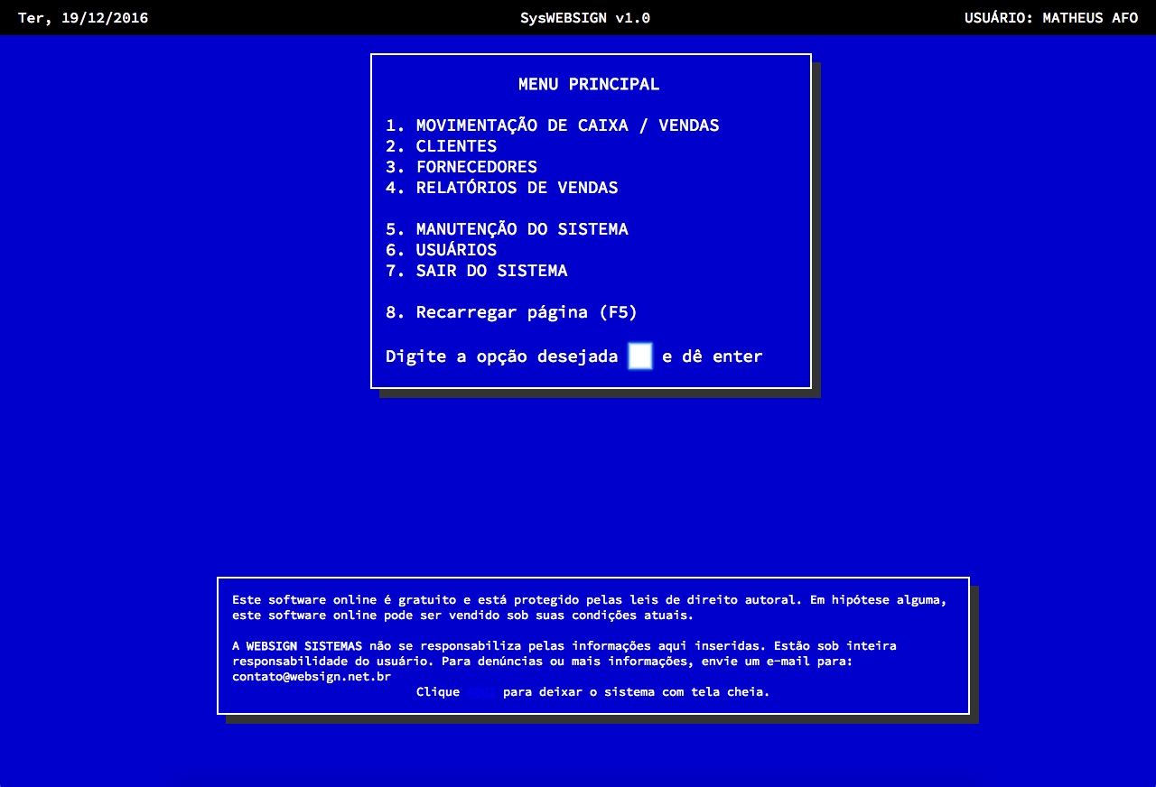
O que são Softwares Legados?
São sistemas que possuem valor para a organização e ainda resistem às modificações e a evolução para adequar-se a requisitos de negócio em constante mudança.

Slide 4
Caracterização do problema
A medida que os negócios expandem-se e os processos de negócio mudam, muitos sistemas de informação tornam-se inadequados em termos de capacidade e funcionalidades.
Muitas organizações necessitam manter estes sistemas, para fornecer informações críticas e manter suas operações.
Estes sistemas não podem ser simplesmente descartados, mas necessitam ser melhorados.

Slide 5
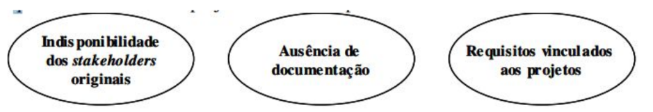
Quais são as Dificuldades?
A falta de precisão da documentação do sistema ou a inexistência desta documentação e a indisponibilidade dos stakeholders originais tornam o trabalho caro e difícil.
Este cenário é muito comum na prática, conforme apresentado por diversos autores .
Em muitas circunstâncias o conhecimento preciso sobre o sistema foi há muito perdido. Nestes casos o sistema em si, seus códigos-fonte e aqueles que o usam são as únicas fontes de informação sobre o que e porque o sistema faz
Em vista disto, este trabalho destaca como as principais dificuldades:

Slide 6
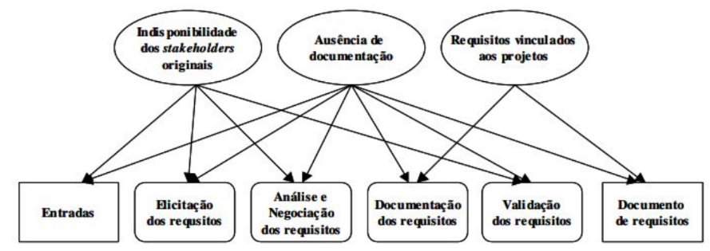
Quais são os impactos?
Estas dificuldades têm impacto direto no sucesso de tais projetos, bem como na qualidade dos produtos resultantes do processo de manutenção.
Com base nesta realidade, a seguir serão apresentados os principais resultados desta pesquisa.

Slide 7
Quais são os Impactos?
Impacto na Atividade de Elicitação dos Requisitos
  impedir a recuperação dos requisitos originais do sistema;
  dificultar a tarefa de elicitação dos novos requisitos;
Impacto na Análise e Negociação dos Requisitos
  pode ser difícil esclarecer as motivações por trás destes requisitos, tornando a tarefa de resolução de eventuais conflitos particularmente delicada e sujeita a erros.
  não é possível verificar possíveis inconsistências entre a modificação proposta e os objetivos originais do sistema
Impacto na Documentação dos Requisitos
  O principal impacto na documentação dos requisitos está relacionado à forma como são documentadas as dependências entre os requisitos definidos no projeto de manutenção e os requisitos originais do sistema
  Caso estas dependências não sejam documentadas os novos requisitos, bem como as modificações solicitadas, podem ficar fora de contexto.
  Caso o contexto seja documentado diretamente no documento de requisitos, sem o devido cuidado para diferenciar o que deve ser modificado do que já está implementado, pode-se dificultar as estimativas do projeto, além de confundir os responsáveis pela análise, projeto, implementação e testes das modificações no software.

Slide 8
Quais são os Impactos?
Impacto na Validação dos Requisitos Devido
  A semelhança com a atividade de análise, a validação de requisitos sofre o mesmo impacto descrito na Análise e Negociação dos Requisitos , quando realizada no contexto de manutenção de software.
Impacto na Identificação e Armazenamento dos Requisitos
  A identificação e o armazenamento dos requisitos podem ser prejudicados em abordagens onde os requisitos são vinculados ao escopo do projeto, ao invés do produto.
Impacto na Gerência de Mudança dos Requisitos
  A gerência de mudanças dos requisitos pode ser prejudicada em circunstâncias onde não está disponível uma documentação adequada dos requisitos do sistema, pois não é viável tentar gerenciar mudanças em algo que é desconhecido
Impacto no Rastreamento dos Requisitos
  A ausência de informações pode gerar dificuldades para:
    Estimar o custo da manutenção;
    Estimar o tempo necessário para realizar a manutenção;
    Estimar o risco envolvido na manutenção;
    Garantir o atendimento aos FCS em projetos de manutenção;
    Planejamento e execução de testes de regressão no sistema modificado.

Slide 9
Considerações Finais
A manutenção de software é considerada uma fase de grande importância em engenharia de software. Esta fase ocupa a maior parte do ciclo de vida de software, sendo fundamental para garantir a qualidade geral do produto à medida que as necessidades de seus usuários e do ambiente de negócios evoluem.
Esta análise demonstrou a criticidade de algumas das atividades da ER, quando realizadas em um contexto tão delicado e importante como a manutenção de software
Foi identificado que em muitos casos o sistema em si, seus códigos-fonte e aqueles que o usam são as únicas fontes de informação sobre o que e porque o sistema faz

